Slide 1
Datu bāzes vadības sistēma
MS Access
Datu lauku īpašības
(Field properties)
Īpašība Decimāldaļu vietas
(Decimal Places)

Slide 2
Īpašība Decimāldaļu vietas (Decimal Places)
Nosaka decimālzīmju skaitu aiz komata
Īpašība iespējama tikai Skaitlis(Number) un Valūta(Currency) tipa laukiem

Slide 3
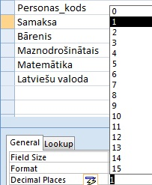
Īpašība Decimāldaļu vietas (Decimal places)
Atverot īpašību Decimāldaļu vietas (Decimal Places) izvēlas no piedāvātā saraksta, cik zīmes aiz komata ir nepieciešams uzrādīt, šajā gadījumā 1 zīme aiz komata
(sk. dotajā paraugā)

